Slide 1
Clusterización de puntos de venta
Ciencia de datos

Slide 2
01
Modelo Eviews → python

Slide 3
Descripción del modelo
Para determinar los grupos a los que pertenecen las tiendas, se encuentra que para pertenecer a los grupos debe cumplirse qué:
Grupo 1 : el índice debe ser mayor a 1
( X > 1)
Grupo 2: el índice debe ser mayor a 0 y menor o igual a 1 (0 <= X < 1)
Grupo 3: el índice debe ser menor que 0 y mayor o igual que -1 (-1 <= X < 0)
Grupo 4: el índice es menor que -1
(x < -1)
El modelo empleado para la clasificación de puntos de venta es un modelo de componentes principales.
Este modelo busca generar un índice para generar un ranking y asignarlo a un grupo específico.

Slide 4
02
Interfaz

Slide 5
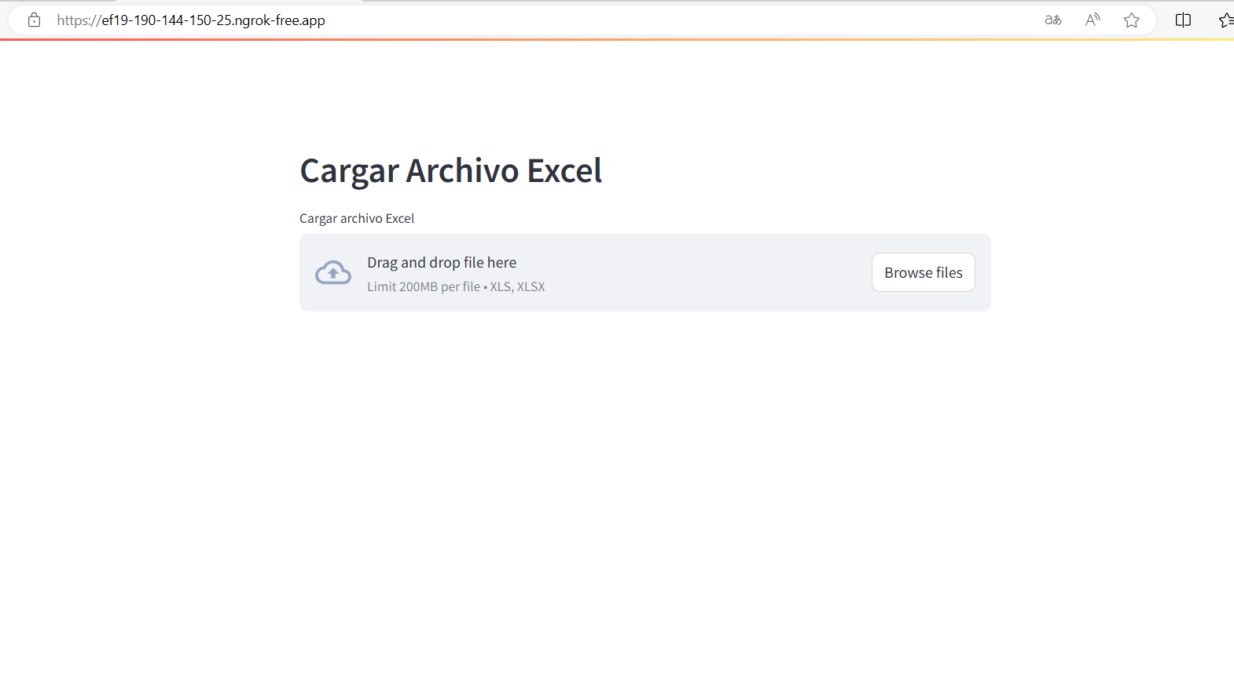
Acceso a la interfaz
ef19-190-144-150-25.ngrok-free.app

Slide 6
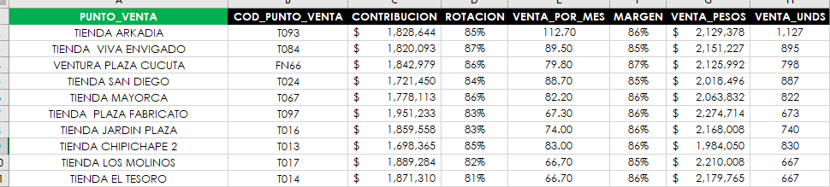
Formato del archivo - PV
Dentro de las posibles variables, las siguientes deben tener el formato:
PUNTO_VENTA
COD_PUNTO_VENTA
CONTRIBUCION
ROTACION
VENTA_POR_MES
MARGEN
VENTA_PESOS
VENTA_UNDS

Slide 7
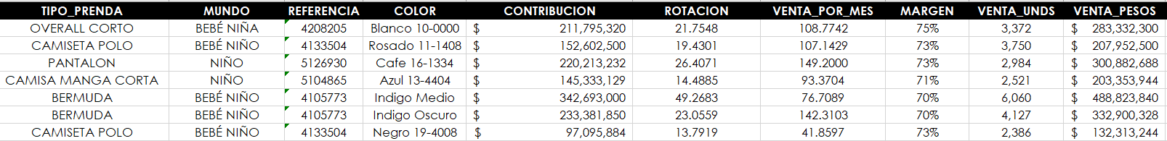
Formato del archivo – referencia color
Dentro de las posibles variables, las siguientes deben tener el formato:
REFERENCIA
COLOR
CONTRIBUCION
ROTACION
VENTA_POR_MES
MARGEN
VENTA_PESOS
VENTA_UNDS

Slide 8
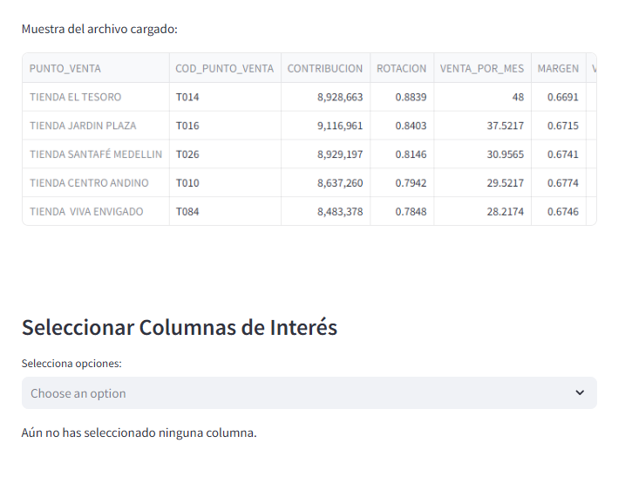
Muestra del contenido de la base de datos
Seleccionar las columnas de interés que están involucradas dentro del modelo.
En caso de no seleccionar ningún campo, por defecto se toman las variables: 'CONTRIBUCION', 'ROTACION', 'VENTA_POR_MES', 'MARGEN', 'VENTA_PESOS', 'VENTA_UNDS'

Slide 9
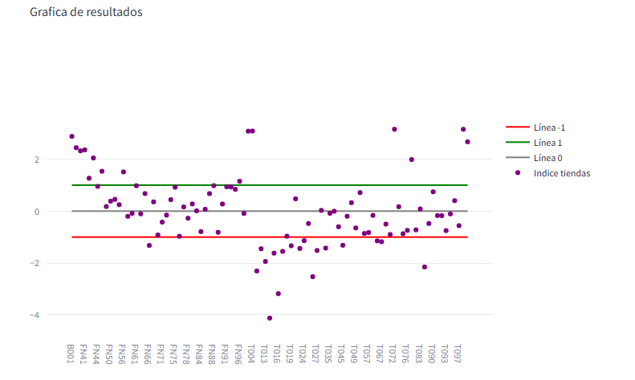
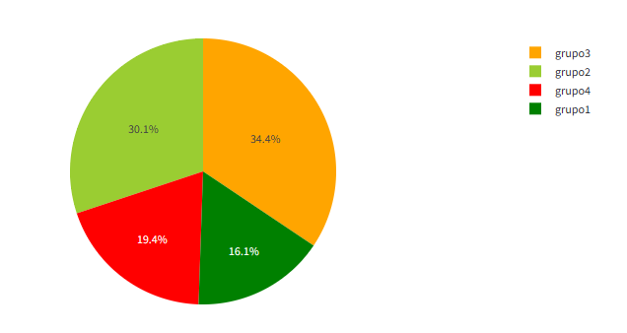
Graficas

Slide 10

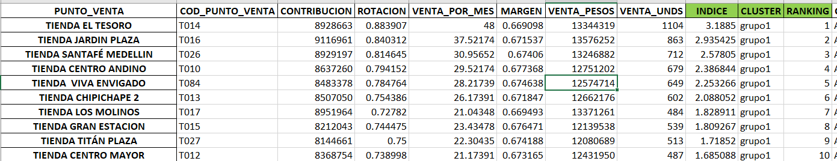
Descarga de resultados

Slide 11


